Slide 1


השקעות זרות בתשתיות לאומיות קריטיות
Covid-19
כלכלה
Economy
National
security
Foreign investment in critical national infrastructure

Slide 2
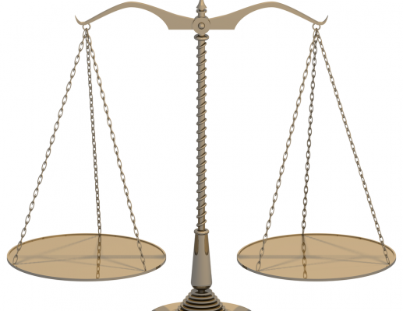
רקע
השקעות זרות בתשתיות לאומיות כמגמה מתעצמת בעולם
השפעת התופעה על הבטחון הלאומי
תפיסת עולם של סין
השלכות כלכליות רחבות
בין מדינות לחברות פרטיות
נגישות מדינה זרה
שותפויות בינ"ל
תלות במשקיעה
פיתוח כלכלי
סיכונים
הזדמנויות

Slide 3
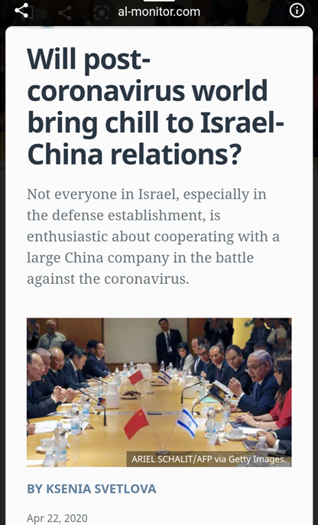
השפעת ה'קורונה'
השפעה קריטית על הכלכלה העולמית
התכנסות מדינות משקיעות לכלכלת פנים
מדינות ללא עומק כלכלי תלויות בסיוע חיצוני
מיקוד בטווח הקצר

Slide 4
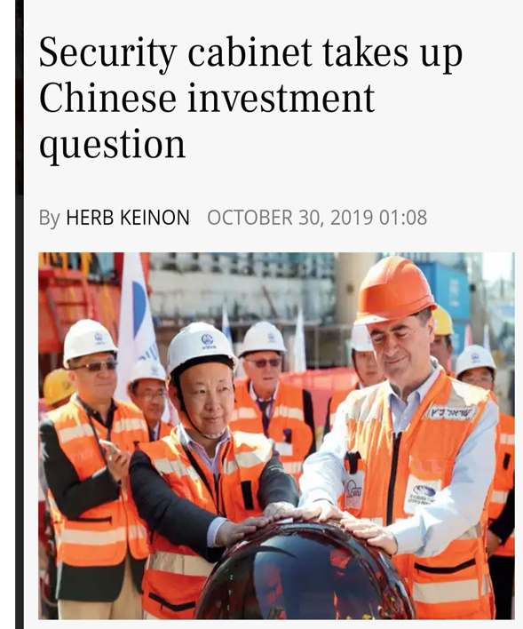
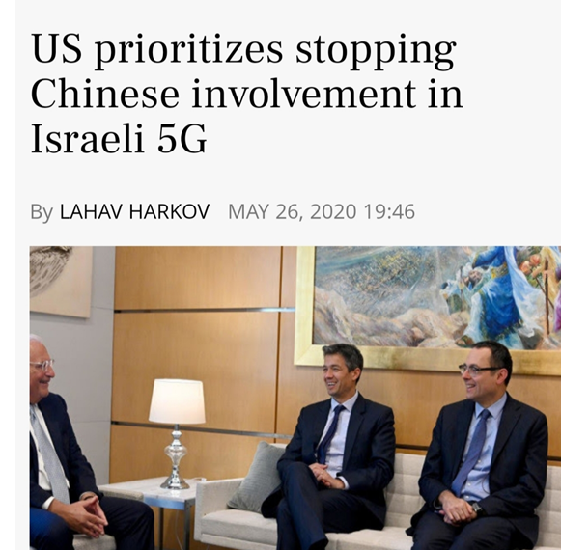
השקעות זרות בישראל
השקעות זרות – רכבת קלה וכו'
כלכלה חזקה, דרוג אשראי גבוה
מנגנון לפיקוח על השקעות זרות
דו"ח מבקר המדינה

Slide 5
שאלת המחקר
בחינת השפעת ההשקעות הזרות בתשתיות לאומיות קריטיות על הבטחון הלאומי בדגש על המישור הכלכלי וניתוח השלכות ה'קורונה' על הנושא

Slide 6



מה נחשבת לתשתית לאומית במאה ה-21 ?
תשתיות רכות מול תשתיות פיסיות.
מהן התשתיות הלאומיות הקריטיות לביטחון לאומי במדינת ישראל?
מהן המגמות בהשקעות בינלאומיות בתשתיות לאומיות בעולם ובישראל.
בכל דפ"א

Slide 7
כיצד צפויה להשפיע מגפת הקורונה על תמונת ההשקעות הזרות בארץ ובעולם?
השפעת המגיפה על מפת הסיכונים וההזדמנויות בהשקעות זרות על תשתיות לאומיות במדינת ישראל.
השפעת על המנגנונים שמפעילות מדינות שונות לפיקוח על השקעות זרות?
האם וכיצד על ישראל לעדכן את מנגנוני הפיקוח על השקעות זרות בתשתיות ותעשיות רגישות במדינה?
המלצות בחתך תשתיות ותעשיות (שירותים, פיזיות, בטחוני, אזרחי) .
דפ"א א': השפעת ה'קורונה'

Slide 8
מהן התשתיות הקריטיות לניהול המשכיות עסקית ברמה הלאומית ?
מהם הזרמים והמגמות בניהול המשכיות עסקית בתאגידים עסקיים? בעת שגרה ובעת מגפת הקורונה.
מה אומות עושות להגנת תשתיות קריטיות וניהול המשכיות עסקית בעת משבר הקורונה ? סקירה השוואתית קצרה בין אסיה (סינגפור) אירופה( גרמניה) וצפון אמריקה (ארה"ב)
מה החלופות האפשרויות באסדרת ניהול המשכיות עסקית לאומית? השפעתן על הכלכלה?
המלצות בחתך תשתיות ותעשיות (שירותים, פיזיות, בטחוני, אזרחי) .
דפ"א ב': המשכיות עסקית

Slide 9
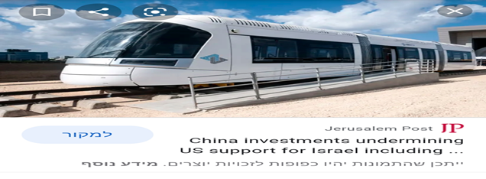
הרכב הצוות
הטרוגניות – ממשלה, צבא (פרויקטים, דיגיטאל)
רקע רלוונטי – כלכלי, טכנולוגי, סייבר
מרכיב מחבר – עניין בהתנהלות הכלכלית הגלובאלית

